Slide 1

大阪府
令和４年度 大阪府行政経営の取組み
令和４年2月
大 阪 府

Slide 2
【はじめに】
「大阪府行政経営の取組み」は、「行財政改革推進プラン（案）（平成27～29年度）」終了後も、
「自律的で創造性を発揮する行財政運営体制の確立」に向けた改革の取組みを継続するため、毎年度の
府の取組みをまとめているものです。
府のみならず、府民・企業・市町村・国など、社会全体で課題解決する「新たな行政経営の取組み」と、
毎年度の予算査定、出資法人、公の施設の点検結果等を通じた「健全で規律ある行財政運営」を通じ
て、大阪府は、今後もたゆみない改革を進めていきます。

Slide 3
目 次
１ 行政経営のめざす姿 ・・・・・・・・・・・・・・・・・・・・・・・・・・・・・・・・・・・・・・・・・・・・・・・・・・・
（１）現状認識 ・・・・・・・・・・・・・・・・・・・・・・・・・・・・・・・・・・・・・・・・・・・・・・・・・・・・・・・・・・・
（２）目標 ・・・・・・・・・・・・・・・・・・・・・・・・・・・・・・・・・・・・・・・・・・・・・・・・・・・・・・・・・・・・・・・
（３）行動指針 ・・・・・・・・・・・・・・・・・・・・・・・・・・・・・・・・・・・・・・・・・・・・・・・・・・・・・・・・・・・
２ 新たな行政経営の取組み ・・・・・・・・・・・・・・・・・・・・・・・・・・・・・・・・・・・・・・・・・・・・・・・・
（１）デジタル行政の推進 ・・・・・・・・・・・・・・・・・・・・・・・・・・・・・・・・・・・・・・・・・・・・・・・・・・・・
（２）効果的な情報発信 ・・・・・・・・・・・・・・・・・・・・・・・・・・・・・・・・・・・・・・・・・・・・・・・・・・・・
（３）より幅広い共創の仕組みづくり ・・・・・・・・・・・・・・・・・・・・・・・・・・・・・・・・・・・・・・・・・・・・
（４）働き方改革 ・・・・・・・・・・・・・・・・・・・・・・・・・・・・・・・・・・・・・・・・・・・・・・・・・・・・・・・・・・・
３ 健全で規律ある行財政運営 ・・・・・・・・・・・・・・・・・・・・・・・・・・・・・・・・・・・・・・・・・・・・・・・
（１）組織運営体制 ・・・・・・・・・・・・・・・・・・・・・・・・・・・・・・・・・・・・・・・・・・・・・・・・・・・・・・・
（２）財政運営 ・・・・・・・・・・・・・・・・・・・・・・・・・・・・・・・・・・・・・・・・・・・・・・・・・・・・・・・・・・・
①歳入確保 ・・・・・・・・・・・・・・・・・・・・・・・・・・・・・・・・・・・・・・・・・・・・・・・・・・・・・・・・・・・
②歳出改革 ・・・・・・・・・・・・・・・・・・・・・・・・・・・・・・・・・・・・・・・・・・・・・・・・・・・・・・・・・・・
（３）出資法人等の改革 ・・・・・・・・・・・・・・・・・・・・・・・・・・・・・・・・・・・・・・・・・・・・・・・・・・・・・
（４）公の施設の改革 ・・・・・・・・・・・・・・・・・・・・・・・・・・・・・・・・・・・・・・・・・・・・・・・・・・・・・・
＜具体的取組み編＞ ・・・・・・・・・・・・・・・・・・・・・・・・・・・・・・・・・・・・・・・・・・・・・・・・・・・・・・・・・・
１
２
３
４
5
6
19
25
37
40
41
42
43
43
44
47
48

Slide 4
１ 行政経営のめざす姿
（１）現状認識
（２）目標
（３）行動指針
1

Slide 5
（１）現状認識
○ 人口減少・高齢化の同時進行、低所得層の増加などの課題が浮き彫りになる中、大阪の成長の実現と安全・安心の確保を同時に図っていかなければなりません。
また、新型コロナウイルス感染症への適切な対応も引き続き求められています。
○ そのため、大阪府は、財政規律を堅持し、課題に的確に対応しうる行財政運営体制の確立に取り組んでいます。
○ 一方、社会においては、社会課題の解決に挑む企業の増加や個人の社会参加意欲の高まりに加え、コロナへの対応を機にデジタル技術の活用や働き方の見直しが一層進むなど、前向きな変化の兆しもみられます。
○ ポストコロナを見据え、持続可能な社会を構築^{*1}していくため、府は、府民・企業・市町村・国との連携を深め社会全体で課題解決する「起点」としての役割を果たすとともに、新たな技術も活用し、従来の手法や発想に捉われない行政経営を行っていく必要があります。
(*1) 大阪府は、2025年大阪・関西万博の開催都市として、先頭に立ってSDGsの達成に貢献する「SDGs先進都市」をめざしている。
SDGsとは、2015年の国連持続可能な開発サミットで採択された「持続可能な開発のための2030アジェンダ」で設定された国際目標。
「誰一人取り残さない持続可能な世界の実現」に向け、大胆に変革していくことを基本理念に、経済・社会・環境の三側面から、持続的社会の実現に向け総合的に取り組んでいくこととしている。
2

Slide 6
（２） 目標
○ 社会全体で課題解決していくためには、行政だけでなく、府民、団体、企業などの多様
なプレーヤーが、中長期的にめざす社会の姿を共有していることが重要です。
《めざす社会の姿》
① 府民の生活の質（QoL）を向上させつつ、社会保障や環境の基盤が持続可能な形で
次世代に引き継がれている。
② 学びや活躍の機会の提供を通じ、多様な人材が社会の担い手として育まれ、全員参
加型の社会が形成されている。
③ 生活と経済活動を支えるインフラについて、中長期を見通し、最少の経費で最適な
設計・運営が行われている。
○ この「めざす社会の姿」を追求していくため、府は、引き続き、「自律的で創造性を
発揮する行財政運営体制の確立」に向け、取り組みます。
3

Slide 7
（３）行動指針
○ 「自律的で創造性を発揮する行財政運営体制の確立」に向け、行財政改革推進プラン（案）
に掲げた「組み換え（シフト）」と「強みを束ねる」を改革の視点に、次の行動指針のもと、
着実に成果を生み出していきます。
① 発 見 ～多様な「知」と交わり、新たな「気づき」を得る
外部の多様な価値観・アイデア・テクノロジーとの積極的な交流を通じ、課題の発見や解決に向けた新たな「気づき」が生まれやすい環境をつくる。
② 選 択 ～多様なプレーヤーを束ね、より良い道筋を見出す
様々な社会課題解決に臨む多様なプレーヤーを束ねる「起点」となり、社会全体としてより最適な解決方法を選択する。
③ 実 践 ～固定観念に捉われず、新しい取組みに挑戦する
社会のあり方や府民ニーズの変化を見据え、様々な技術を柔軟に取り入れながら、従来の発想や手法に捉われない最適な解決方法を大胆に実践する。
改革の継承と深化
H27～H29
行財政改革推進プラン（案）
H30～「行政経営の取組み」
中長期的な視点も持ちつつ、単年度の取組みとして、毎年2月公表
新たな発想・視点からの行政展開
自律的な行財政マネジメント
新たな行政経営の取組み
持続可能で安定的な財政運営の実現
健全で規律ある行財政運営
4

Slide 8
２ 新たな行政経営の取組み
（１）デジタル行政の推進
（２）効果的な情報発信
（３）より幅広い共創の仕組みづくり
（４）働き方改革
5

Slide 9
（１）デジタル行政の推進
○ ICT技術を最大限に活かしたデジタルトランスフォーメーション（DX ^{*2} ）を進め、住民の生活の質（QoL）の向上を実現する、デジタル行政の推進に取り組みます。
大阪スマートシティ戦略の推進
データの利活用の推進
①オープンデータ^{*3}
②大阪広域データ連携基盤（ORDEN）の整備
③データ分析に基づいた効果的な政策立案（EBPM^{*4}）
行政手続きのオンライン化
３つのレス^{*5}の推進
SNS・AI等を活用した相談体制の充実
AI・RPA^{*6}を活用した業務の効率化
デジタル技術を活用した都市基盤施設の維持管理
①大阪府都市基盤施設維持管理データベースシステム
②大阪府道路･河川･公園通報システム
《具体的な取組み》
(*2) 新たな価値を創造することを目的に、デジタル技術の駆使によって既存の枠組みを変化させること。
(*3) 国、地方公共団体及び事業者が保有する官民データのうち、国民誰もがインターネット等を通じて容易に利用（加工、編集、再配布等）できるよう、①営利目的、非営利目的を
問わず二次利用可能なルールが適用されたもの、②機械判読に適したもの、③無償で利用できるもの、のいずれの項目にも該当する形で公開されたデータ。
(*4) Evidence-Based Policy Makingの略。証拠に基づく政策立案。政策の企画をその場限りのエピソードに頼るのではなく、政策目的を明確化したうえで合理的根拠（エビデンス）
に基づくものとすること。
(*5) はんこレス、ペーパーレス、キャッシュレスの３つの取組みをいう。
(*6) Robotic Process Automationの略。ソフトウェアロボットによる業務自動化の取組み。人が行うパソコン上の作業手順をソフトウェアロボットに覚えさせることで、
パソコン操作を自動化することができる。
6

Slide 10
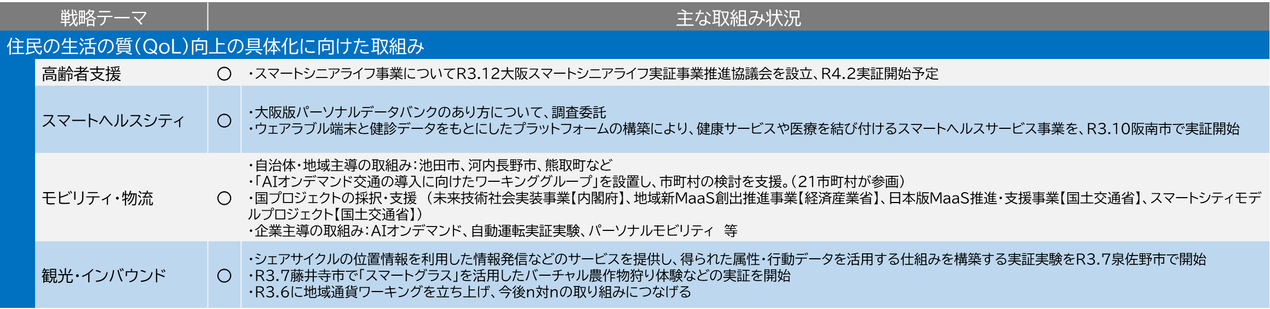
＜参考事例１＞
◆大阪スマートシティ戦略の推進 【スマートシティ戦略部 戦略推進室 戦略企画課】
・令和2年3月、大阪モデルのスマートシティの基盤を確立し、e-OSAKA（先端技術を活用することで住民が笑顔にな
る大阪）を実現するための戦略「大阪スマートシティ戦略ver.1.0」を策定。
・令和4年3月、大阪のスマートシティを取り巻く環境の変化を踏まえ、戦略ver.2.0を策定予定。
《スマートシティ戦略ver.1.0に基づく取組み》
目 的
基本姿勢
大阪・関西万博に向けた取組み
大阪モデルのスマ—トシティの実現
戦略推進の３つの基本姿勢
2025年大阪・関西万博に向け、大胆な規制緩和等を活用することにより、「未来社会の実験場」にふさわしい、世界に類のない最先端技術を実証・実装
住民QoLの向上
住民が実感できるかたちで、「生活の質（QoL）の向上」をめざすことが主目的
大阪府域全体の取組み
公民連携
（マッチング）
公民連携による「民間企業との協業」が大前提
住民生活の質（QoL）の向上や都市機能の強化を図っていくため、世界の先進都市等の事例も参考にしながら先端技術を積極的に活用し、スマートシティの基盤を確立
社会実装
「技術実験」に留まらず、「社会実装」まで追求する
これまでの取組み
△：調査研究 ○：事業着手 ◎：想定以上
（n対n：多対多、複数対複数の関係をいう）
7

Slide 11
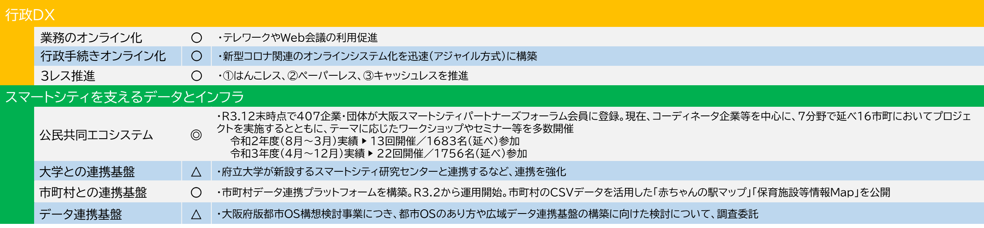
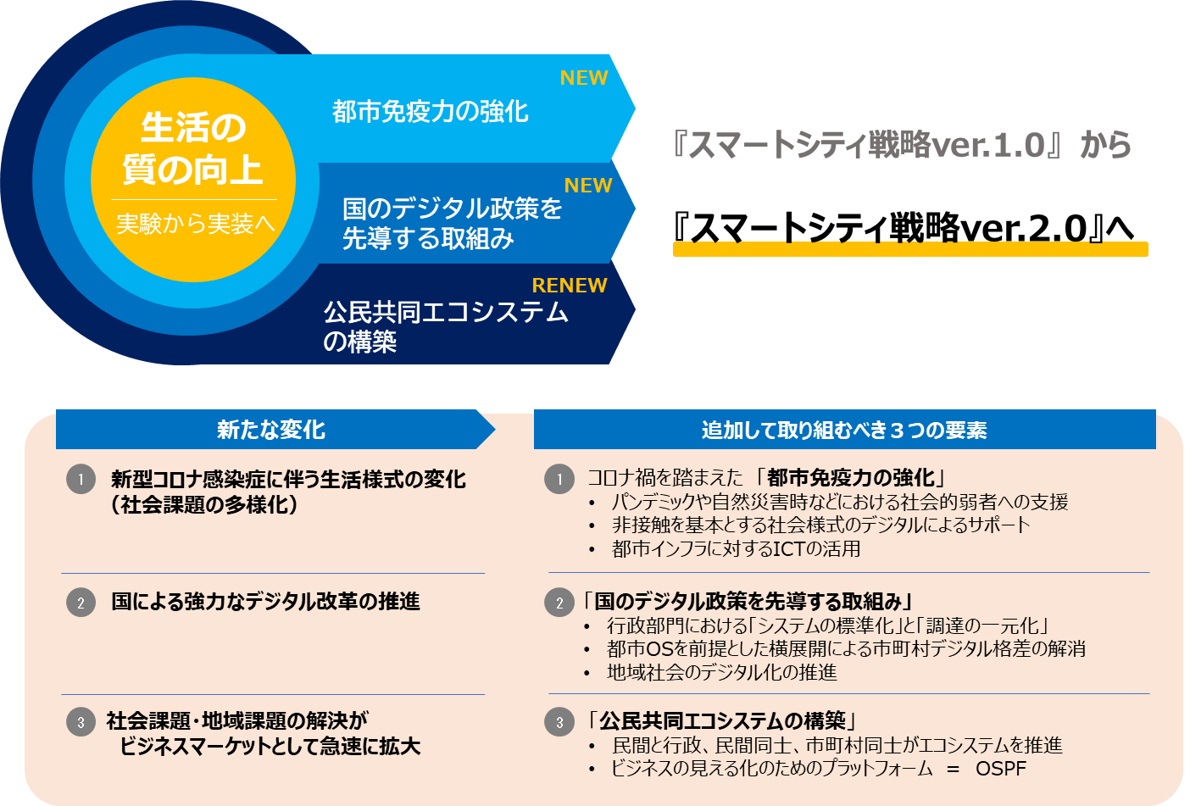
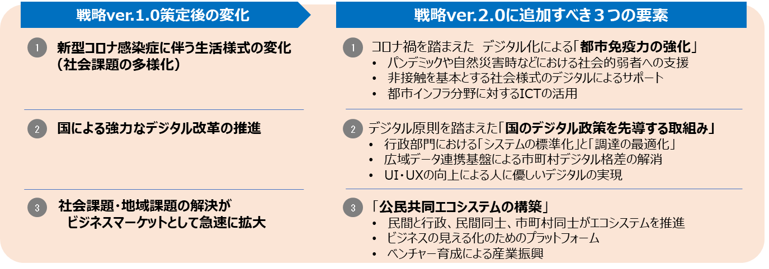
＜参考事例１＞
◆大阪スマートシティ戦略の推進（つづき） 【スマートシティ戦略部 戦略推進室 戦略企画課】
《スマートシティ戦略ver.1.0に基づく取組み》（つづき）
これまでの取組み（つづき）
*7
*8
*9
*9
《スマートシティ戦略ver.2.0の策定》
国による強力なデジタル改革の推進など、大阪のスマートシティを取り巻く環境の変化を踏まえ、「追加して取り組むべき３つの要素」を盛り込んだ、戦略ver.2.0を策定予定（R4.3）。
*10
*10
*8
（UI:ユーザーインターフェイス
UX:ユーザーエクスペリエンス）
*8
(*7) 機能単位の小さなサイクルで、計画から設計・開発・テストまでの工程を繰り返すことにより開発を進め、速やかにソフトウェアやシステムをリリースすることに適した
（agile＝素早い・俊敏な）開発手法。
(*8) 行政機関と民間企業が共同で社会課題の解決をめざすための持続的な連携体系のこと。
(*9) スマートシティを実現しようとする地域が共通的に活用する機能が集約され、様々な分野のサービスの導入を容易にさせることを実現するITシステムの総称。
(*10) 災害や感染症等の危機事象発生時をはじめ、急激な経済危機など、近年増加傾向にある突発的な事象に対して柔軟かつ迅速に即応できる都市の力。
8

Slide 12
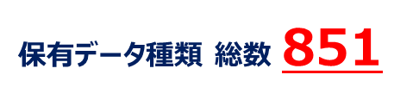
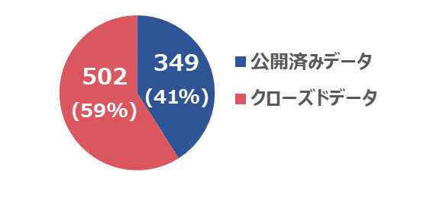
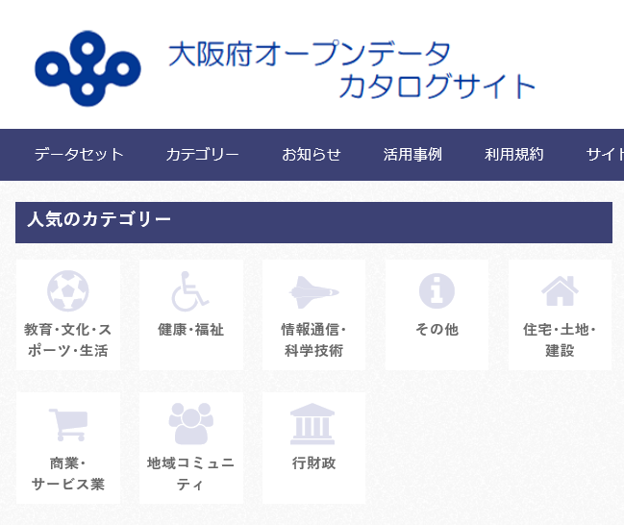
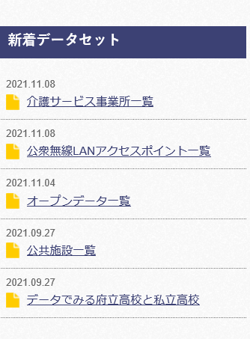
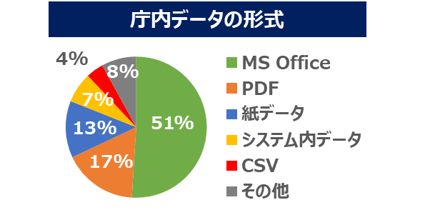
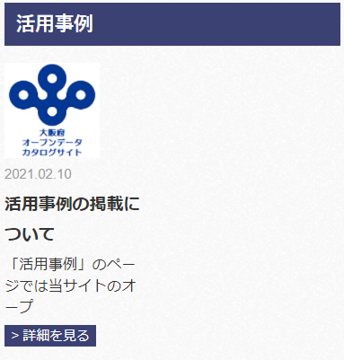

＜参考事例２＞
◆データの利活用の推進①
《オープンデータ^{*3} 》【スマートシティ戦略部 戦略推進室 戦略企画課】
令和3年度、全部局が直近2年間に作成（更新）した行政データの棚卸調査を実施。調査結果を踏まえ、オープンデータサイトに掲載するデータについて、csv等利用しやすいデータ形式で掲載数を増やしていく予定。
オープンデータサイトについては、掲載データの検索を容易にするカタログ機能や、オープンデータの活用事例を掲載できる機能を備えたサイトへとリニューアル。市町村へもノウハウを共有し、26市町村が新たにオープンデータサイトを開設。
クローズドデータ^{*11}のうち、学術研究目的であれば利活用が可能なものについては、大学等の研究機関とのEBPM ^{*4}の取組みを促進。
行政データの棚卸調査結果
オープンデータサイトのカタログ機能の充実
府の行政データの保有状況
掲載データを随時追加
公開済みデータのうち、現在、オープンデータサイトに掲載のないデータについて、今後、サイトに掲載予定
掲載データをカテゴリー分けし、検索を容易に
csv等、機械判読性の高い形式での公開によるオープンデータの質の向上
オープンデータの活用事例を掲載できる機能も付加
(*3) 国、地方公共団体及び事業者が保有する官民データのうち、国民誰もがインターネット等を通じて容易に利用（加工、編集、再配布等）できるよう、①営利目的、非営利目的を
問わず二次利用可能なルールが適用されたもの、②機械判読に適したもの、③無償で利用できるもの、のいずれの項目にも該当する形で公開されたデータ。（再掲）
(*4) Evidence-Based Policy Makingの略。証拠に基づく政策立案。政策の企画をその場限りのエピソードに頼るのではなく、政策目的を明確化したうえで合理的根拠（エビデンス）
に基づくものとすること。（再掲）
(*11) ここでは、府が保有しているデータのうち、現在、府のホームページに公開していないデータをいう。なお、これらのうち、個人情報が含まれる場合であっても、
大阪府個人情報保護条例第8条第2項第5号における「個人情報の利用及び提供の制限」にかかる例外に挙げられている「学術研究目的」であれば、利活用が可能と
されている（本人又は第三者の権利利益を不当に侵害するおそれがあると認められるときを除く）。
9

Slide 13
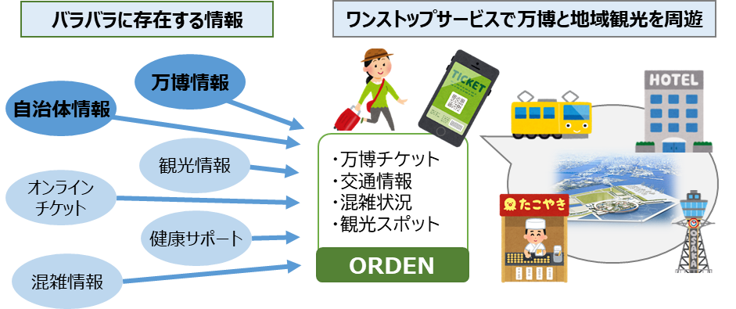




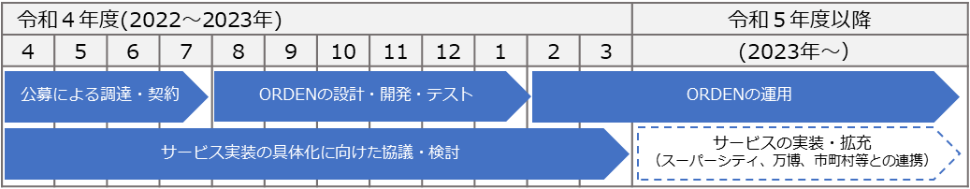
＜参考事例３＞
◆データの利活用の推進②
《大阪広域データ連携基盤（ORDEN）の整備 》【スマートシティ戦略部 戦略推進室 戦略企画課】
・公民の様々なデータの流通・連携を促進し、府民の利便性向上につながるサービスの創出等につなげていくため、
スマートシティの実現に不可欠な社会インフラである、データ連携基盤を整備。
・令和4年度は、国によるスーパーシティ型国家戦略特別区域の指定後に、スーパーシティにおけるデータ連携等を
行うためのシステムを構築。順次機能拡張をめざす。
* ORDEN（オルデン）とは…『Osaka Regional Data Exchange Network』の頭文字
令和4年度の整備内容
①コミュニケーション基盤
オプトイン（個人情報の取得に係る本人の同意）によるID登録及び個人のニーズに合わせたパーソナライズサービスを提供するためのインター
フェースを整備
②データ連携基盤 ＜令和4年度は一部機能の整備＞
公民が持つヒト・モノの多様なデータを連携・流通させ、異なる主体、異なるサービス間でのデータ共有によるサービスの高度化を実現するための
基盤を整備
＜ORDENの構造（イメージ）＞
＜ORDENによるサービス例：万博／スーパーシティ＞
サービス
例
ルート
最適化
高齢者
支援
健康
づくり
大阪
観光
子育て
支援
行政
手続
大阪広域
データ
連携基盤
【ORDEN】
①コミュニケーション基盤
１つのIDでパーソナライズ化されたサービスを提供
②データ連携基盤
多様なデータを連携・流通させ、サービスを高度化
データ
行政データ
民間データ
※令和4年度事業は上記網掛けの「①コミュニケーション基盤」及び
スーパーシティに関連する「②データ連携基盤」の一部機能を整備
例）チケット情報や交通情報から、万博来場者へ、混雑を避けつつ、
その人の趣向に合わせた府域の観光スポットへの周遊体験にも
つながるような最適なルート案内を実施
今後のスケジュール（予定）
10

Slide 14
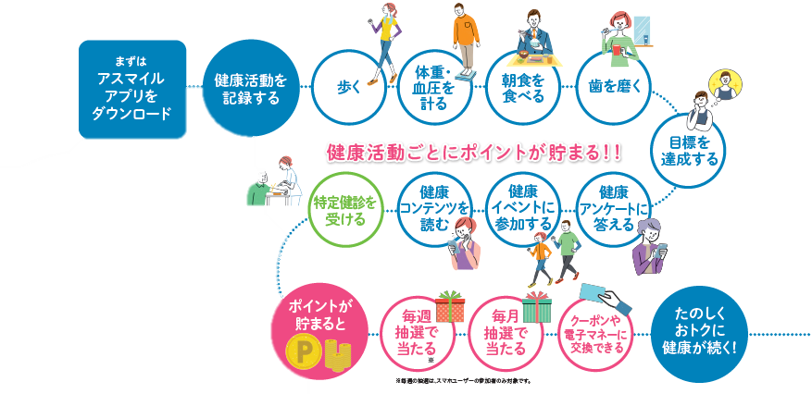






＜参考事例４＞
◆データの利活用の推進③
《データ分析に基づいた効果的な政策立案（EBPM^{*4}）》
■大阪府健康づくり支援プラットフォーム整備等事業
【健康医療部 国民健康保険課・健康づくり課】
■被保護者健康管理支援事業
【福祉部 地域福祉推進室 社会援護課】
健康サポートアプリ「アスマイル」を通じて、府民の主体的な健康づくりを促すとともに、蓄積したデータを分析し、個人の健康づくりや市町村の新たな保健事業の展開に活用。
生活保護受給者（被保護者）の受診状況等のデータ（レセプト情報）及び生活・健康状況の聴取結果から、被保護者の健康・医療の傾向・課題を把握したうえで、被保護者の健康管理を支援。
府 民
①歩数や特定健診受診等に
応じて府民にポイントを付与
①現状課題の把握・分析
レセプト情報等から分析した、被保護者の現状・課題をもとに、福祉事務所ごとに、
医療・健康傾向を把握し、それを踏まえた支援内容を決定
各福祉事務所の傾向を踏まえた支援内容の例
A福祉事務所
B福祉事務所
頻回受診者が多い
頻回受診の要因を確認し、
適正受診に向けて医療機関等と連携した支援を実施
重複服薬者が多い
重複投薬の防止など、
医薬品の適正使用に係る
普及啓発
②府民の健康行動に係るデータや
特定健診等のデータを蓄積
大阪府
大学・研究機関
○効果的な保健事業企画
○データヘルス^{*12}推進
データ提供
PHR^{*13}ﾃﾞｰﾀﾍﾞｰｽ
連 携
データ
提供
連携
○データ分析・研究
②健康管理支援の実施
③蓄積したデータの分析・活用
大学等研究機関や企業等との連携により、
蓄積したデータを効果的な施策立案に役立てる。
福祉事務所・保健所・町村（保健センター）等の関係機関が連携し、ケースワーカーによる健康管理支援（健康診査の受診勧奨、医療機関の受診行動の適正化）及び保健師による保健指導を実施
市町村
○効果的な保健事業企画
○データヘルス^{*12}推進
R3.12～
③効果検証（支援手法の見直し）
《データを活用した「健康予測AIモデル」》 ※国保被保険者を対象
特定健診結果から、将来の生活習慣病（糖尿病、脂質異常症、高血
圧）の発症確率を予測する仕組みを構築 ⇒アスマイル に搭載
上記関係機関による連携会議において、健康管理支援結果（データ）の効果分析を実施
上記効果分析の結果を踏まえ、今後の支援内容を決定
今後さらに、蓄積したデータを個人の健康づくりや施策に有効に活用
(*4) Evidence-Based Policy Makingの略。証拠に基づく政策立案。政策の企画をその場限りのエピソードに頼るのではなく、政策目的を明確化した上で合理的根拠（エビデンス）に基づくものとすること。（再掲）
(*12) 医療保険者が、電子的に保有された健康医療情報を活用した分析を行った上で行う、加入者の健康状態に即したより効果的・効率的な保健事業。
(*13) Personal Health Record。参加者本人の健康情報（体重・血圧・歩数等の運動データ等）のこと。
11

Slide 15
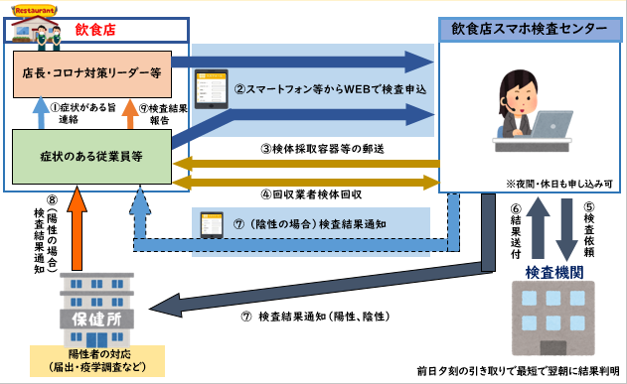





＜参考事例５＞
◆行政手続きのオンライン化 【スマートシティ戦略部 デジタル行政推進課】
・クラウドサービス等を活用した手続きのオンライン化を進め、新型コロナウイルス感染症対策関連業務を迅速に展開。
・今後、府民や事業者が窓口に出向くことなくいつでも手続きが行えるよう、コロナ対策業務以外の申請手続きについても、より便利な電子申請システムへの移行を進め、府民等の利便性向上を加速させる。
取組状況
（事例①）
引き続き、コロナ関連の申請等をWebで行えるシステムを構築
【R3年度コロナ関連申請受付件数：約50万件（R3.12時点）】
・営業時間短縮協力金の支給
《昨年度のオンライン化》 《今年度の改良点》
・感染防止認証ゴールドステッカーの発行
《一般的なオンライン化》 《本業務におけるオンライン化》
（事例②）
高齢者施設等の職員や入所者等がWebでコロナの検査申込みできる
「スマホ検査センター」を約3週間で構築し、飲食店向けにも展開
Web申込み後、
申請書を郵送
押印廃止を受け、申請書の郵送を不要とし、Web完結申請フォームを構築
申請はWebで、
審査はオフライン又は別システム
業務フローを予め精査し、申請から審査までを一括してWebで行えるシステムを構築
住民・事業者
大阪府
電子申請
より多機能で利便性の高い「次期電子申請システム」への移行
R4年度に次期システムを調達し、順次、新システムでの申請受付に移行する
（現行システムはR4を目途に運用終了）
現在の汎用電子申請システム（約400件の申請・届出に対応中） | 次期電子申請システム
初期導入から15年経過。 個々の業務内容やフローに適した申請フォームを構築できない、添付書類の容量上限が少ない、スマートフォン画面に対応していない等、近年の府民ニーズに対応しきれていない。 | 手続きの特性に応じて柔軟かつ迅速に、申請フォームの構築や審査フローの設定ができる等、府民の利便性向上及び職員の負担軽減に資するシステムに移行。 新たに、本人確認のための電子署名、審査及び差し戻し訂正、許可証等の電子交付、マイページで履歴や進捗状況照会の機能等を付加。
12

Slide 16

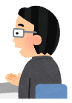
＜参考事例６＞
◆３つのレスの推進 【スマートシティ戦略部 デジタル行政推進課】
スマートシティ戦略に基づき、府民の利便性向上の３つのレスを推進。
《はんこレス》
府民や事業者から提出される申請書等について、押印義務見直し指針を策定し、全庁で見直しを実施。
取組状況
認印 法令による制約がない認印（約3,900件） ⇒ 押印義務を撤廃（R2年度～）
法令による制約がある認印（約70件） ⇒ 国の動きに応じて対応（随時）
実印（約1,000件） ⇒ 半数以上（約660件）の押印義務を撤廃（R2年度～）
《ペーパーレス》
府が主催又は庁内で実施する全ての会議、打ち合わせのペーパーレス化をめざす。
取組状況
《令和4年度》
定例的な会議のペーパーレス会議率 90％、用紙削減率 H30年
度比▲16% をめざす
ペーパーレス化の具体的な手法や取組事例を示す「ペーパーレス会議指針」を
策定（R2年度）
タブレット端末や液晶モニター等、ICT環境を整備（同上）
知事・副知事レクの原則ペーパーレス化（R3年度）
ペーパーレス会議率： 34.3 %（R3.8時点）
用紙削減率：H30年度比▲7.9%（R2年度）
《キャッシュレス》
施設や事務におけるキャッシュレス化について、効果検証を行いながら、さらなる充実に向けて検討する。
取組状況
◆公の施設におけるキャッシュレス
【財務部 行政経営課】
・万博記念公園、国際会議場、花の文化園、府営公園、府営駐車場、門真スポーツセンター、臨海スポーツセンターにおける一部の料金について、キャッシュレス決済が可能
・指定管理者の選定基準に「利用料金の徴収等におけるキャッシュレス化の推進」を追加（R2.7）
・スマートフォン決済事業者と連携協定を締結（R3.8）⇒ 指定管理者が負担する決済手数料を割引きし、指定管理者の負担を軽減
◆行政サービスに係る手数料収納におけるキャッシュレス
【会計局 会計総務課、スマートシティ戦略部 デジタル行政推進課】
・本庁（本館、別館及び咲洲庁舎）の手数料納付窓口において、新たにクレジットカード決済・電子マネー決済・スマートフォン決済を導入（R2.12）
・次期電子申請システムでも現行システム同様、手数料のキャッシュレス決済機能を付加し、手続きのオンライン完結による利便性向上を図る（R4年度）
◆府税の収納におけるキャッシュレス
【財務部 税務局 徴税対策課】
・自動車税（種別割）についてクレジットカード納税、自動車税（環境性能割）・府たばこ税・狩猟税を除く府税についてスマートフォンアプリによる納税が可能
13

Slide 17
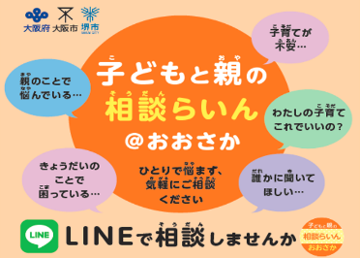













＜参考事例７＞
◆ SNS等を活用した相談体制の充実
SNSを活用することにより多様な相談体制を構築するなど、相談手法を多様化し、府民の悩みにきめ細やかに対応。
《児童虐待防止相談》【福祉部 子ども室 家庭支援課】
※今後、国が整備するシステムに移行予定
家庭での不安や子育ての悩みなどを気軽に相談してもらい、児童虐待の未然防止・早期発見・早期対応を図るため、府内在住の子ども及び保護者を対象に、大阪市・堺市と共同でLINEを活用した児童虐待防止相談を実施。
LINE相談員（※）による対応
大阪府在住の子ども及び保護者
【府内統一窓口】
LINE相談員による対応
管轄する児童相談所等に連絡
子ども家庭センター（大阪府）
※「臨床心理士」「公認心理師」など
の専門家
こども相談センター（大阪市）
子ども相談所（堺市）
相談
●相談
・子育ての悩み
・親子のかかわり方 等
児童相談所虐待対応ダイヤル「１８９」
※府外の相談者等には「１８９」を案内
【対応】
・助言
・市町村など関係機関を案内 等
【対応】
・安全確認 ・一時保護
・在宅指導、通所指導
・関係機関との見守り支援
・警察との連携 等
・虐待事案については、管轄
する児童相談所等へ連絡
《こころの相談》【健康医療部 保健医療室 地域保健課】
若年者の様々な悩みに応じたきめ細やかな支援を行うため、LINEを活用した相談を実施。
※並行して、SNSによるこころの相談事業の充実をめざし、以下の大学と新型コロナウイルスに関するSNS相談の内容を分析する共同研究を実施
◆京都大学こころの未来研究センター 新型コロナウイルス関連状況下の人々の心理反応を明らかにし、SNSカウンセリングシステムの構築をめざす（研究期間：R2.8.7～R4.8.6）
◆大阪大学・奈良先端科技術大学院大学 悩みや問題の明確化や整理などにより、効率的・効果的な相談対応システムの開発をめざす（研究期間：R2.10.1～R4.9.30）
《教育相談》【教育庁 教育センター】
子どもを対象に、LINEを活用し、いじめ・不登校・進路などの相談を実施。
《女性相談》【府民文化部 男女参画・府民協働課】
様々な悩みを抱える女性に対する相談体制の充実を図るため、チャット相談専用システム（CureTime）を活用した相談を実施。
14

Slide 18





＜参考事例８＞
◆AIを活用した相談体制の充実（AIチャットボット）
・「AIチャットボット」とは、あらかじめ作成した質問と回答の中から、自動で回答を選択してやりとりを行う「自動会話
プログラム」。
・これまで、コールセンター等で対応していた問い合わせについて、AIチャットボットを活用することにより、24時間
いつでも対応可能となるなど、府民サービスの向上及び業務効率化を実現。
《導入効果》
導入前
導入後
コールセンターや
窓口（電話・訪問）への
相談が主
簡易な質問は
チャットボットで完結!
各種相談
各種相談
コールセンター
AIチャットボット
コールセンター
FAQ
窓 口
窓 口
FAQ
主な課題
導入期待効果
◆ 電話による問い合わせは、問い合わせ可能時間が限定的。
問い合わせが急増すると、窓口の負担も増加。
◆ ホームページ上のFAQの項目が多岐にわたる場合、解決
したい質問に到達するのに時間がかかる。
◆ 府民は24時間いつでも問い合わせが可能に。
⇒府民の利便性が向上
◆ 窓口への問い合わせが減少し、限られたマンパワーを他の
業務に振り分けることが可能に。 ⇒業務の効率性が向上
《主な導入事例》
■大阪コロナ追跡システム相談（同システムの基本事項や登録方法等に係る相談や情報提供を実施）【スマートシティ戦略部 戦略推進室 地域戦略推進課】
■消費生活相談（消費生活に関する定型的（簡易）な相談や情報提供を実施）【府民文化部 消費生活センター】
15

Slide 19










＜参考事例９＞
◆AI・RPA^{*6}を活用した業務の効率化 【スマートシティ戦略部 デジタル行政推進課】
《音声認識技術（AI）を活用した議事録作成》
《RPA^{*6}を活用した庁内業務の効率化》
AIによる音声認識技術を使い、議事録作成業務を効率化
府職員がパソコン上で行っている単純な繰り返し作業をRPA^{*6}により自動化し、業務を効率化
（導入前）
（令和3年度活用事例）
・会議中に職員が発言をメモとり
・加えて後日ボイスレコーダーを
聞きながら作成
・所要時間は会議時間の3倍程度
業務名 | 業務内容
時間外集計報告業務 | システムから各職員の残業時間を抽出し、Excelで集計
予防接種実施状況照会業務 | 厚生労働省の予防接種実施状況調査における市町村の回答を集計する業務
決算統計に係る業務（府民文化部、商工労働部） | 決算統計に係る提出書類の根拠資料（データ）の作成
通勤経路検索 | 人事異動対象者について、異動先検討のための各拠点との通勤時間調査の自動化
自動車リサイクル検索 | 自動車リサイクルシステムの車両状況照会を確認する作業の自動化
予診票送付業務 | 各医療機関向け新型コロナワクチン接種の予診票送付用メール作成業務
派遣調整業務 | 職員を派遣している団体へ通知するファイル、メール作成を自動化
ＡＩの活用による働き方改革！
（会議における事務負担の軽減）
（導入後）
ＡＩ
② ・音声認識支援ツールによりテキスト化
・辞書登録により変換率を向上
（適している業務）
・電子化済み
・定常的に発生する業務
・判断基準が明確
・承認行為がない
（効果）
・作業時間の削減
・人為的ミスの防止
・人事異動時等の引継ぎの円滑化
① ・ICレコーダー等で音声を録音
・マイクにより音声認識率を向上
・ミキサーにより音声を集約
③ 発言メモや音声データを使い、
誤変換を修正
◆AI議事録活用実績（R3.4～12）
所属 ⇒ 185所属
概算削減効果 ⇒ 1,840時間の削減
◆RPA活用実績（R3年度）
利用業務数 ⇒ 7業務
概算削減効果 ⇒ 約1,300時間の削減
R1、R2年度実績（累計）
14業務
約4,000時間
(*6) Robotic Process Automationの略。ソフトウェアロボットによる業務自動化の取組み。人が行うパソコン上の作業手順をソフトウェアロボットに覚えさせることで、
パソコン操作を自動化することができる。（再掲）
16

Slide 20
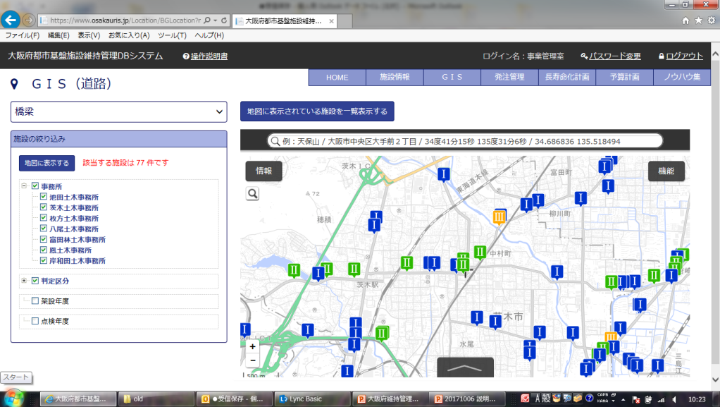
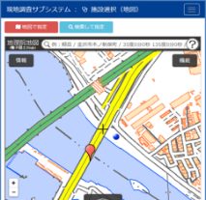
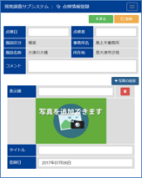
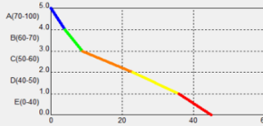
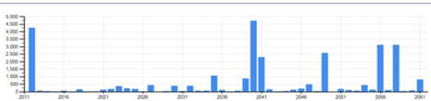

＜参考事例10＞
◆デジタル技術を活用した都市基盤施設の維持管理① 【都市整備部 事業管理室】
《大阪府都市基盤施設維持管理データベースシステム》
高度経済成長期に大量かつ集中的に整備された道路や河川、港湾、公園などの都市基盤施設を良好な状態で将来世代に引き継ぐため、デジタル技術を活用し、効率的・効果的な維持管理を推進。
各施設の点検・診断結果や補修履歴等のデータをクラウド上で蓄積・一元管理することで、災害等での庁舎被害時のデータ喪失を防止し確実なデータ保存が可能。また、蓄積されたデータと長寿命化計画サブシステムを用い、施設の劣化予測や補修対策の検討に活用が可能。
府内公共団体も低コストで共同利用が可能。
《システムの概要》
共有システム
Webブラウザでは…
Webブラウザ
（共有システム）
インターネット回線を通じて、施設データ、点検・補修履歴、地図情報、写真・図面
等の閲覧等が可能
大阪府
市町村
関係機関
長寿命化計画
サブシステム
点検結果や補修履歴を基に、施設の劣化予測やライフサイクルコスト計算を行い、
最適な補修計画の立案を支援
現地調査
サブシステム
現地でタブレットを用いてシステムの閲覧ができ、タブレットで撮影した写真やコメント
を現地で共有システムに登録可能
台帳等データ作成
支援サブシステム
受注業者が点検や補修工事の成果を作成・登録
地図上で施設の位置や健全度が確認できる
受注業者
現地調査サブシステムでは…
長寿命化計画サブシステムでは…
A(70-100)
B(60-70)
C(50-60)
D(40-50)
E(0-40)
5.0
4.0
3.0
2.0
1.0
0.0
5,000
4,500
4,000
3,500
3.000
2,500
2,000
1,500
1,000
500
0
コメント登録
2011 2016 2021 2026 2031 2036 2041 2046 2051 2056 2061
予算シミュレーションができ、予算を平準化した計画の作成ができる
現在位置
写真を追加
0 20 40
健全度分布
健全度評価平均
施設位置
施設毎の劣化予測ができ、補修計画や更新計画の作成に活用することができる
100%
80%
60%
40%
20%
0%
5
4
3
2
1
0
地図上で現在位置と施設の位置が確認できる
撮影した写真やコメントを
その場で登録できる
2011 2016 2021 2026 2031 2036 2041 2046 2051 2056 2061
将来的な施設の健全度の推移がグラフ化できる
17

Slide 21
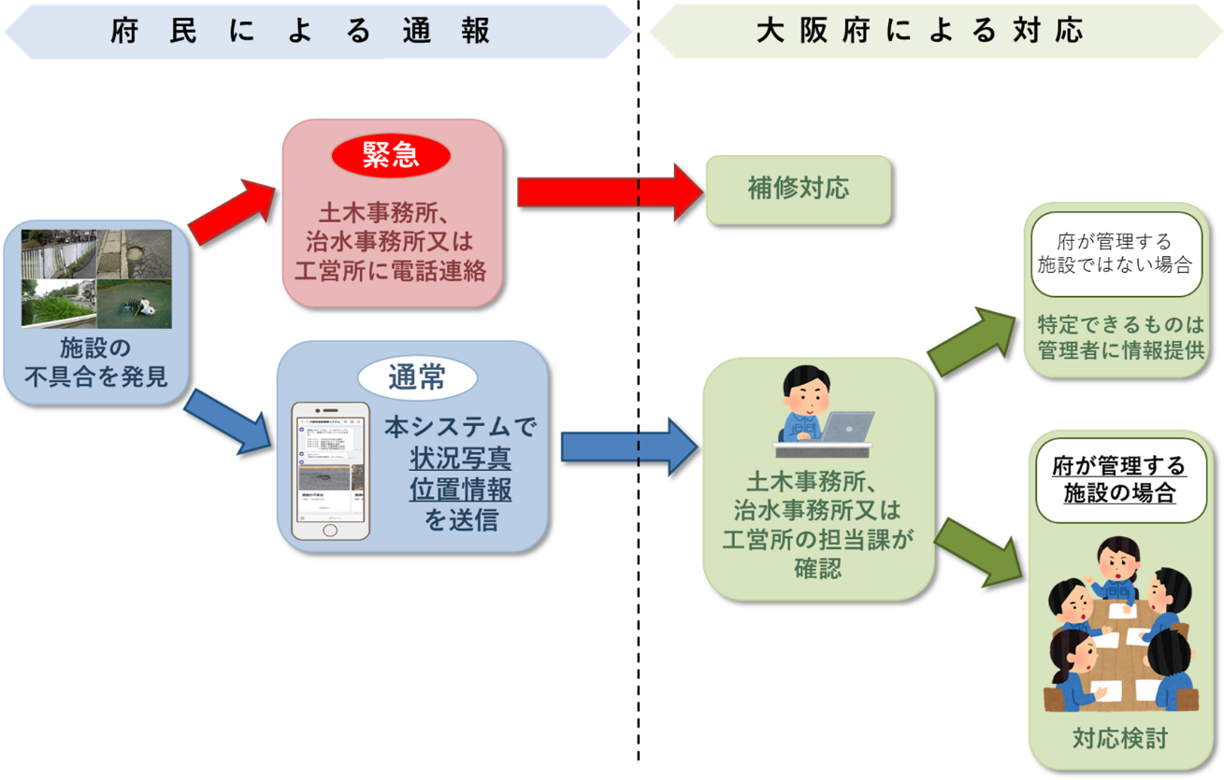
＜参考事例11＞
◆デジタル技術を活用した都市基盤施設の維持管理② 【都市整備部 事業管理室】
《大阪府道路･河川･公園通報システム》
道路の損傷などの不具合に関して、府民の皆さまから簡単に通報いただけるよう、LINEを活用した24時間通報が
可能なシステムを運用。
【通報・対応のフロー】
システム導入によるメリット
道路施設の不具合に関する
府民からの通報は年間約
1万件（主に電話や窓口対応）
府民が電話で説明したり、事務所に出向いたりする必要がなくなり、気軽に24時間いつでも通報が可能に！
◆通報手順［道路施設の場合］
（ステップ１）不具合箇所のエリアを選択
（ステップ２）道路の種類を選択（府道、国道、市町村道）
（ステップ３）不具合の内容を選択（路面の穴ぼこ・水たまり、側溝等の損傷など）
（ステップ４）不具合箇所の①状況写真と②位置情報の2点を送信
（カメラ機能とGPS機能を利用）
通報件数（R3.12末現在）
府道に係る分：377件
国道、市町村道に係る分：827件
その他：412件
府が管理する道路施設（舗装、側溝、ガードレール、柵、照明灯、点字ブロックなど）で試行運用
河川施設及び府営公園の通報機能を追加し、本格運用
令和3年7月
令和4年2月～
18

Slide 22
（２）効果的な情報発信
○ 府民が情報を得る手段が多様化する中、府政に関する情報発信にあたっては、発信内容や発信方法を工夫することにより、「必要な人に、必要な情報が届く」情報発信に取り組みます。
明確な基準・分かりやすい表示
①新型コロナウイルス感染症対策における取組み（大阪モデル、対策サイト）
②おおさかタイムライン防災^{*14}プロジェクト
オンライン手法を活用した情報発信やコミュニケーション
・WEB会議システムの活用
効果的な広報媒体の選択
・ターゲティング広報の活用
企業等との連携による情報発信
・OSAKA MEIKANを通じた府政PR
・企業のネットワーク等を活用した府政PR
《具体的な取組み》
(*14) 事前防災行動計画。大規模災害の発生を前提に、防災関係機関が連携して災害時に発生する状況を予め想定し共有した上で、「いつ」「誰が」「何をするか」に着目して、
防災行動とその実施主体を時系列で整理した計画。
19

Slide 23
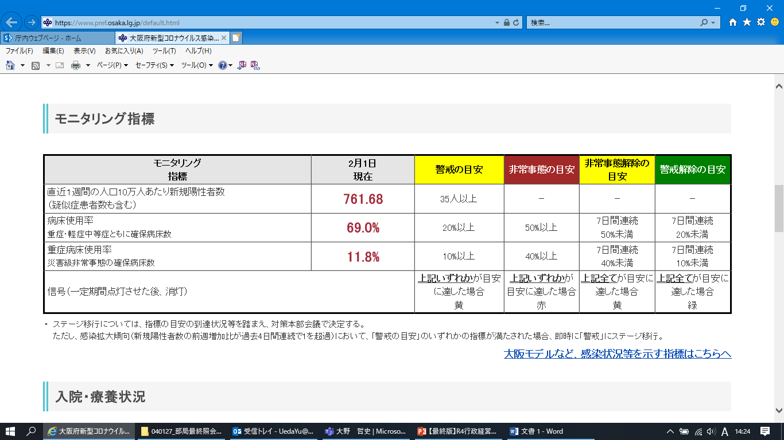

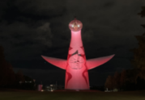
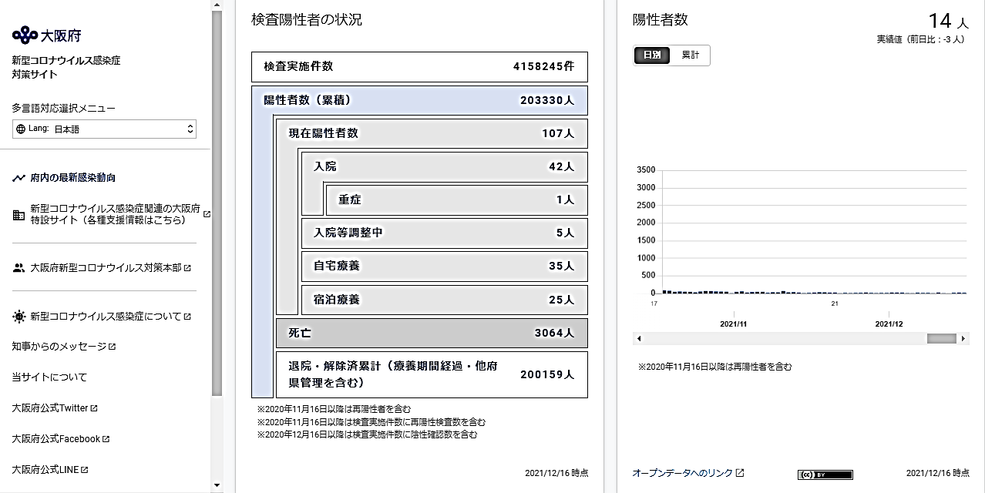
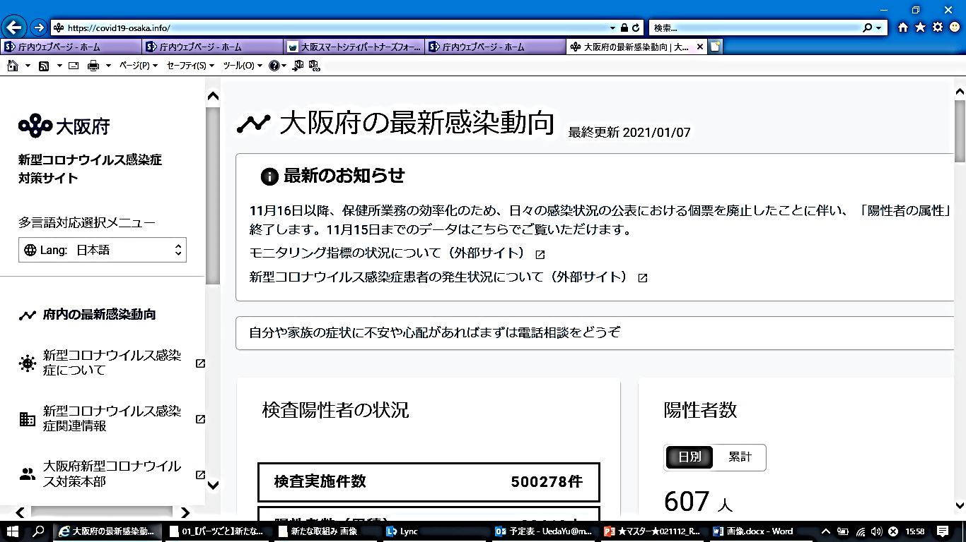
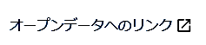
＜参考事例12＞
◆明確な基準・分かりやすい表示①
《新型コロナウイルス感染症対策における取組み》【健康医療部 保健医療室 感染症対策企画課】
■新型コロナウイルス感染症拡大状況のモニタリング指標（大阪モデル）
・新型コロナウイルスの感染拡大状況及び医療提供体制のひっ迫状況を判断するため、府独自に設定した「大阪モデル」におけ
る指標の状況を日々モニタリング、「見える化」。府民等の行動変容を促し、感染拡大の抑制を図る。
・府ホームページ上で、緑色、黄色、赤色の信号機で段階を表示するとともに、民間事業者等のご協力を得て、府内の象徴的な
施設・建物のライトアップを実施。
■新型コロナウイルス感染症対策サイト
・新型コロナウイルス感染症にかかる情報を特設サイトに掲載することで、府内の最新感染動向を府民に分かりやすく周知。
多言語対応を実施 ☞ 英語・中国語（簡）・韓国語・やさしい日本語
分かりやすいサイトとするためコンテンツを工夫
日々の更新情報をオープンデータとして提供
20

Slide 24


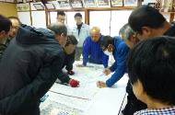
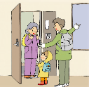

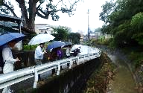
＜参考事例13＞
◆明確な基準・分かりやすい表示②
《おおさかタイムライン防災^{*14} プロジェクト》【都市整備部 河川室 河川整備課】
・「タイムライン」とは、大規模災害の発生を前提に、防災関係機関が連携して災害時に発生する状況を予め想定し
共有した上で、「いつ」「誰が」「何をするか」に着目して、防災行動とその実施主体を時系列で整理した計画。
・府では、住民の適切な避難行動に繋がる「コミュニティ（地域）タイムライン」の作成を支援するため、タイムラ
インの作り方を紹介するDVDを製作するなど、市町村の取組みを支援。
＜コミュニティ（地域）タイムラインの作成の流れ＞
ステップ１
何を決めておかなければいけないかを話し合う
ステップ２
危険な場所や避難場所を確認
ステップ３
みんなで話し合って決めた行動項目を表にまとめる
どの道順で避難するのが正解？
事前に何をしておけば？
いつ、誰が、何を、どれだけ、どのように
しなければならないかみんなで話し合い
◆コュミニティ（地域）タイムラインのイメージ
時期 | 情報 | 防災行動
 |  | 個人 | 地域（自治会）
台風最接近の２～３日前 | 気象情報 | 事前にハザードマップを確認 非常持出袋の確認 | 地域連絡網の準備 安否確認方法の確認
台風最接近の１日前 | 気象情報 | 鉄道、バスなどの運行情報確認 非常持出袋を玄関に準備 | 要配慮者へ声掛け
台風最接近の数時間前 | 避難勧告 避難指示(緊急) | 指定緊急避難場所へ避難開始 | 指定緊急避難場所へ避難開始 要配慮者の見回り・支援の開始
台風最接近 |  | 避難が完了 | 地域全員の無事を確認
近所の要支援者に声を
かけるのはいつごろ？
どんな情報が大事なの？
自治体と地域住民が一緒に
避難路や近所の危険箇所を確認
（参考）タイムラインの種類
 | 主な対象 | 主な記載内容 | R3年度の取組状況（R4.1末時点）
コミュニティ（地域）タイムライン | 自治会や小学校区 | 住民や自主防災組織などの防災行動 | 7市町で策定に着手
市町村タイムライン | 市町村の区域 | 市町村の各部署の防災行動 | 26市町村で策定済み
広域タイムライン | 比較的大きな流域 | 大阪府や市町村、国に加え、報道機関、ライフライン事業者、 鉄道事業者など多くの防災機関の防災行動 | 策定対象となる5地域で策定が完了
(*14) 事前防災行動計画。大規模災害の発生を前提に、防災関係機関が連携して災害時に発生する状況を予め想定し共有した上で、「いつ」「誰が」「何をするか」に着目して、
防災行動とその実施主体を時系列で整理した計画。（再掲）
21

Slide 25
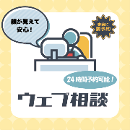
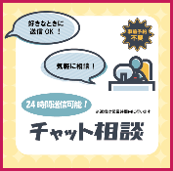






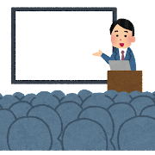

＜参考事例14＞
◆オンライン手法を活用した情報発信やコミュニケーション
《WEB会議システムの活用 ～対面方式からオンライン方式へ 》
新型コロナウイルス感染症の感染拡大をきっかけとして、これまで対面で行っていた業務をオンラインでも行うなど、デジタル技術を活用した、新たな情報発信やコミュニケーションの手段を柔軟に取り入れることにより、より府民ニーズに合った、効果的な施策推進を実現。
■WEB会議システムを活用した取組み例
職員採用試験
★職員採用説明会を動画配信
リアルタイムで視聴できなかった方のために
アーカイブ配信も実施
★WEB面接を導入
就職相談
★WEB相談を導入
★気軽に情報収集できるよう、チャット相談も
導入
■WEB会議システムの活用におけるメリット
遠方から会場に足を運んでいただく必要がなく、遠隔地からの参加が可能。
会場のキャパシティや時間の制約に関わらず、開催が可能。
非接触でコミュニケーションを取ることができ、参加者、主催者ともに安心。
動画配信を実施することにより、いつでもどこでも参加が可能。
チャット機能を活用することにより、気軽に質問できるなど、利便性が向上。
22

Slide 26
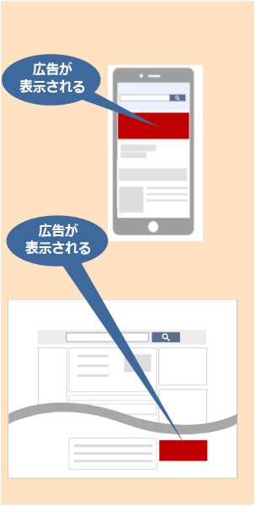
＜参考事例15＞
◆効果的な広報媒体の選択
《ターゲティング広報の活用》
≪イメージ図≫
インターネット利用者の属性や閲覧履歴等に基づいて対象者を絞り込み、webサイトの一部に広告を表示するターゲティング広報を活用することによって、府政に関する情報発信の多様化を実現。
性別
（代表的なターゲティングの種類）
年齢
種類 | 利用するデータ
行動ターゲティング型 | ユーザーの検索・閲覧履歴
属性ターゲティング型 | 年齢・性別・居住地など個人の属性
コンテンツ連動型 | ユーザーが閲覧しているサイトやアプリの内容
エリア
検索履歴
（令和3年度実施例）
対面での働きかけが困難なケースでの啓発・注意喚起等にも活用！
案件名 | ターゲットにした層
青少年に対するインターネット上での被害防止のための啓発 【青少年課】 | ・年齢・地域（大阪府域で主に活動する18歳未満の青少年、 大阪府域で主に活動する18歳以上の人（上記以外）） ・検索キーワード（パパ活、ママ活等） 等
自殺対策 【こころの健康総合ｾﾝﾀｰ】 | ・全年齢 ・地域（大阪府域） ・検索キーワード（コロナ、自殺関連等）
薬物乱用防止啓発 【薬務課】 | ・年齢（13～29歳） ・地域（大阪府域）
入居者募集 【府住宅供給公社】 | ・年齢（主に20～40歳代） ・地域（大阪府域） ・検索キーワード（賃貸、リノベーション等）
23

Slide 27




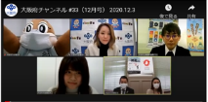



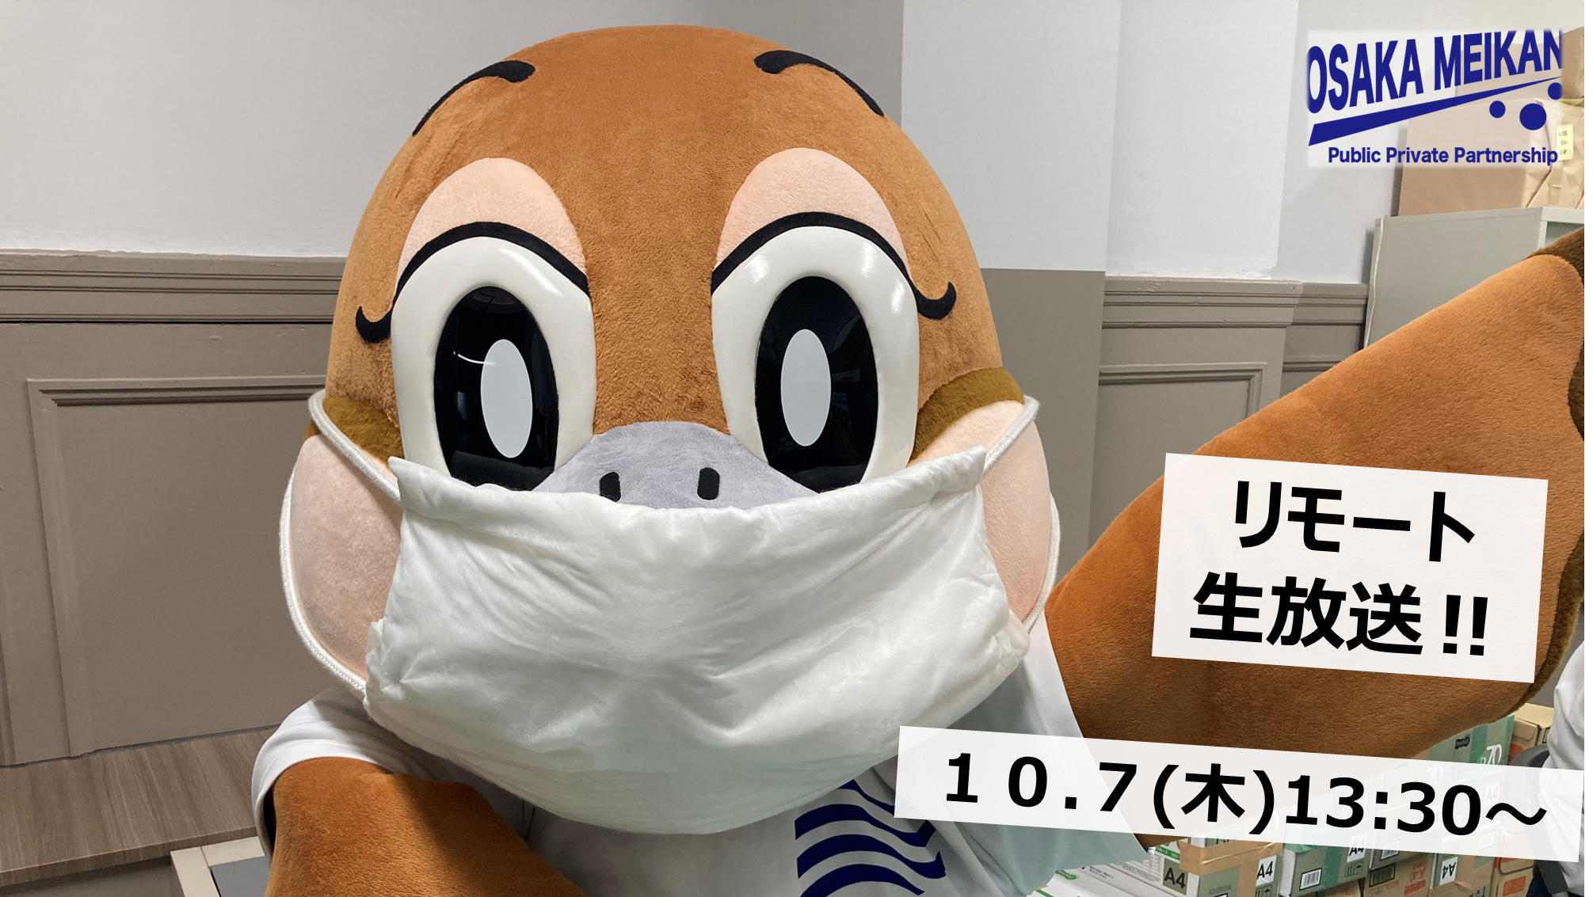
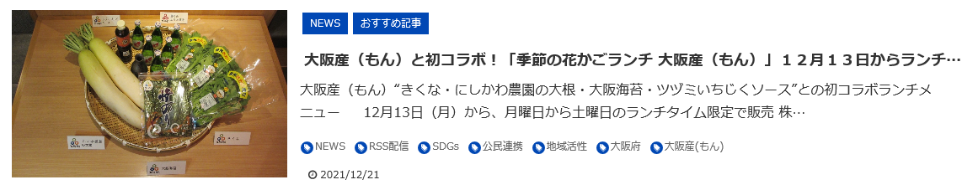

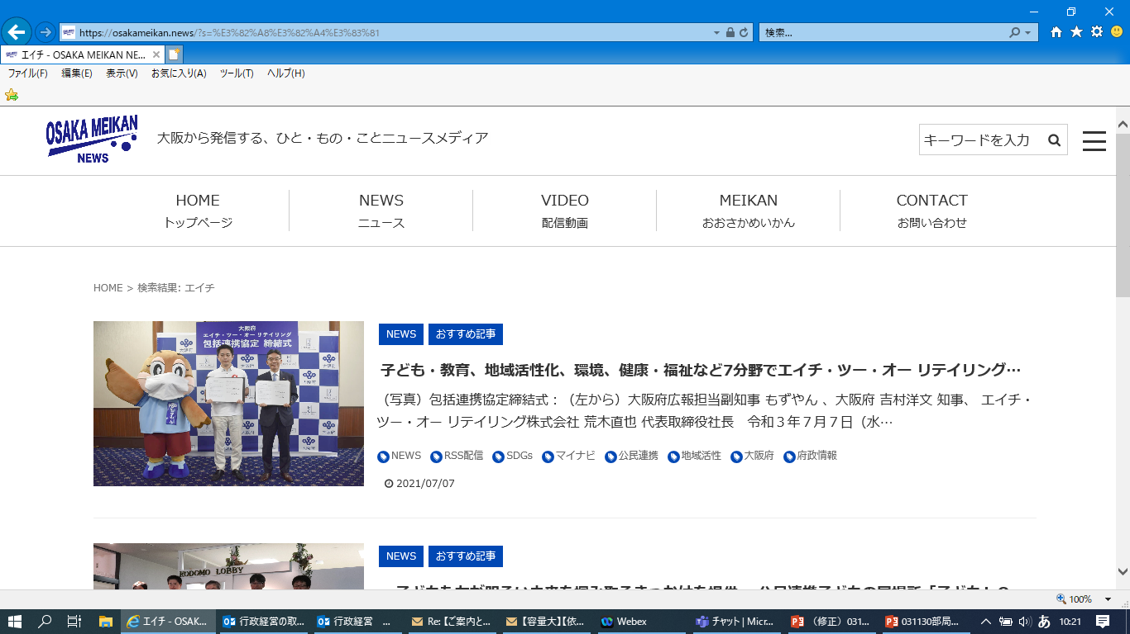
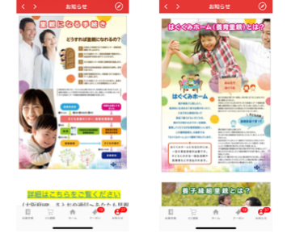

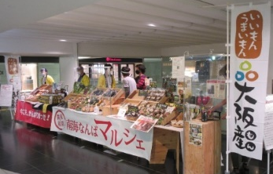
＜参考事例16＞
◆企業等との連携による情報発信 【財務部 行政経営課】
《OSAKA MEIKANを通じた府政PR》
・OSAKA MEIKAN（情報発信）：公民連携による大阪府や府内市町村の「ひと・もの・こと」の
魅力を「オール大阪」として発信する大阪愛に溢れたプロジェクト。
・OSAKA MEIKANの取組みを通じて、大阪を「知って」もらい、「来て」もらい、「住んで」もらい、
そして、大阪に住んでいる府民のみなさんに地元大阪への「誇り」をより高く持っていただくことをめざす。
大阪府TV（インターネットテレビ）
OSAKA MEIKAN NEWS（ニュースメディア）
SNS
☞府政情報を発信する大阪府専用のインターネットテレビ番組
☞平成30年4月より放送開始
☞毎月第1木曜日 13:30~14:45（リモート放送）
☞OSAKA MEIKANより配信 https://meikan.osaka/
☞公民連携事例や、大阪府・府内43市町村の魅力
等を掲載
☞民間のニュースサイト※とも連携し、公民連携による
新たな情報媒体として、大阪の魅力を幅広く発信
☞府や府内市町村の魅力をタイムリーに発信
Instagram
Twitter
Facebook
※ライブドアニュース、スマートニュースアプリ、楽天Infoseek ほか
7サイト（R3.12現在）
【＠meikan.osaka】
ボイスメディア（OSAKA MEIKAN VoiceCh.）
☞アプリを活用し、大阪府TVのハイライトを音声で
お届け（毎月第2火曜日（約10分））
《企業のネットワーク等を活用した府政PR》
企業の営業ネットワーク、機関誌、サイネージ等を活用し、府政PRを実施。
令和3年度の取組み事例
サイネージや会員向け機関誌、顧客向け案内状等への掲載
オリジナルポスターやチラシの制作・掲示・配布
FMラジオ等の企業の番組枠や、企業公式アプリを活用した府政PR
企業主催イベントへのブース出展や、店舗での府主催イベントの開催
店舗サイネージ
アプリ
イベント
24

